Slide 1
DPS
(Defenders and Programmers)
웹 시큐어 프로그래밍 학습 플랫폼
팀명 : 해킹하는 개발자
팀장 | 송OO | 2016xxxxx
팀원 | 백OO | 2015xxxxx
팀원 | 이OO | 2016xxxxx
팀원 | 백OO | 2016xxxxx
팀원 | 강OO | 2018xxxxx

Slide 2
목차
작품 개요
DPS는 무엇인가
DPS는 왜 필요한가
관련 기술 현황
Secure Code Warrior
주요 기술 접근 방법
시나리오 구성
웹 사이트 개발
기능 〮 보안 검증
보안 피드백
연구내용
소프트웨어 흐름도
데이터베이스 구조
스프링 부트 계층 구조
시연 영상
결론
기대효과
소감

Slide 3



작품 개요
1. DPS는 무엇인가
웹 시큐어 프로그래밍 학습 플랫폼
사이트 개발
기능 〮 보안 검증
보안 문제점 개선

Slide 4
작품 개요
2. DPS가 왜 필요한가
시큐어 프로그래밍의 필요성

Slide 5
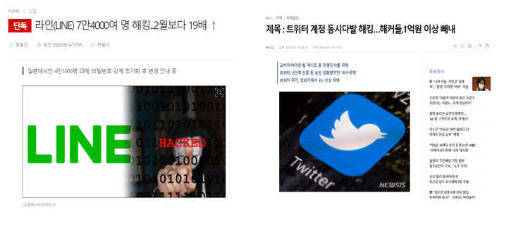
작품 개요
2. DPS가 왜 필요한가
기술의 발전에 따라 해킹 사례가 증가하고 있다.

Slide 6
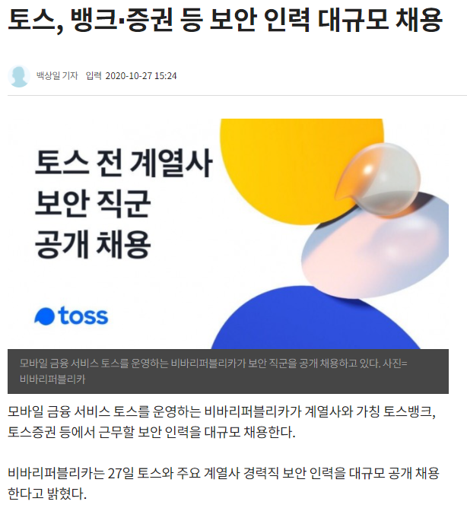
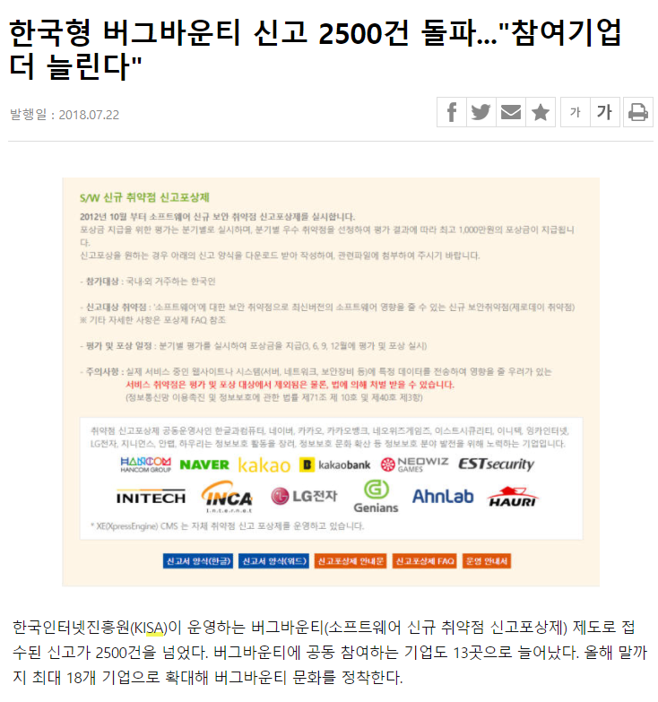
작품 개요
2. DPS가 왜 필요한가
보안이 중요하다는 인식이 커지고 있다.

Slide 7
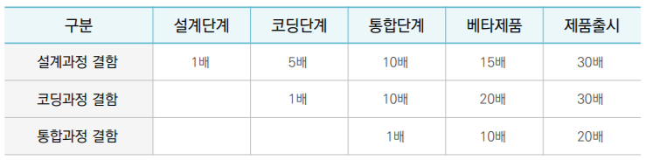
작품 개요
2. DPS가 왜 필요한가
NIST(미국 국립표준기술연구소)는 제품출시단계에 발견되는 결함을 제거하기 위해 개발단계 대비 30배의 비용이 요구된다는 자료를 발표하였다.
출처) KISA 소프트웨어 개발보안 가이드 (p.30)

Slide 8
작품 개요
2. DPS가 왜 필요한가
국가에서는 “소프트웨어 개발보안 가이드” 등의 자료를 배포하여 개발자들에게 시큐어 프로그래밍 방법을 제시하고 있으나, 시큐어 프로그래밍이 제대로 적용되지 않고 있는 것이 현실이다.

Slide 9
작품 개요
2. DPS가 왜 필요한가
국가에서는 “소프트웨어 개발보안 가이드” 등의 자료를 배포하여 개발자들에게 시큐어 프로그래밍 방법을 제시하고 있으나, 시큐어 프로그래밍이 제대로 적용되지 않고 있는 것이 현실이다.
1. 시큐어 프로그래밍의 경험 부족
2. 본인의 프로그래밍 스타일이 갖고 있는 보안 문제점의 인지 부족

Slide 10
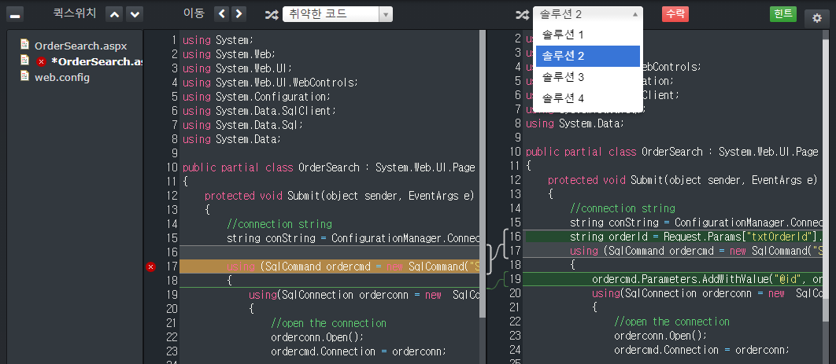
관련 기술 현황
1. Secure Code Warrior
특징
- 제시된 프로젝트에서 취약한 부분을 찾아내고,
보기 중 적절한 보안 패치가 진행된 솔루션을 선택하여 제출하는 방식이다.
문제점
- 사용자가 프로젝트를 개발하지 않는다.
- 사용자가 직접 보안 패치를 진행하지 않는다.

Slide 11
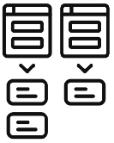

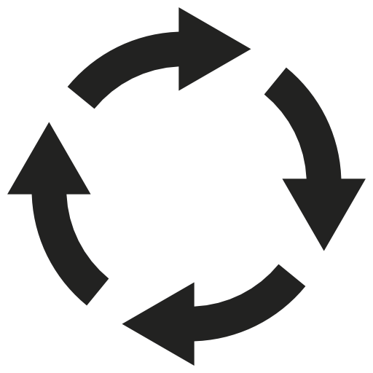


주요 기술 접근 방법 (Main Idea)
DPS에는 여러 종류의 사이트 개발을 주제로
개발 시나리오들이 존재합니다.
각 시나리오는 페이지를 기준으로 여러 스테이지로 나뉘어 있습니다.
각 스테이지마다 요구사항이 정의되어 있습니다.
사용자는 요구사항에 맞춰 자유롭게 웹 페이지를 개발하고 제출합니다.
시나리오 선택
웹 사이트 개발
보안 피드백
기능 · 보안 검증
사용자는 검증 결과를 통해
보안 피드백을 확인하고
이를 개선해가며 시큐어 프로그래밍을 학습합니다.
제출된 웹 페이지는
기능 〮 보안 검증 과정을 통해 요구사항 충족 및 취약점 존재 여부가 판단됩니다.

Slide 12
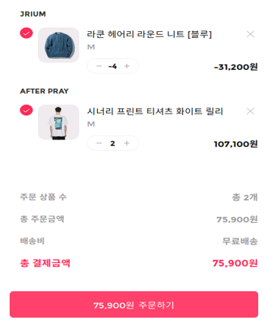
주요 기술 접근 방법 (Main Idea)
1. 시나리오 구성
DPS에는 웹 사이트 개발을 주제로 여러 시나리오가 존재한다.
시나리오는 사용자에게 해당 상황에서 발생하는 특정 취약점을 접할 수 있도록 설계된다.
시나리오는 다양한 웹사이트를 주제로, 사용자가 다양한 상황을 경험할 수 있도록 제시된다.

Slide 13
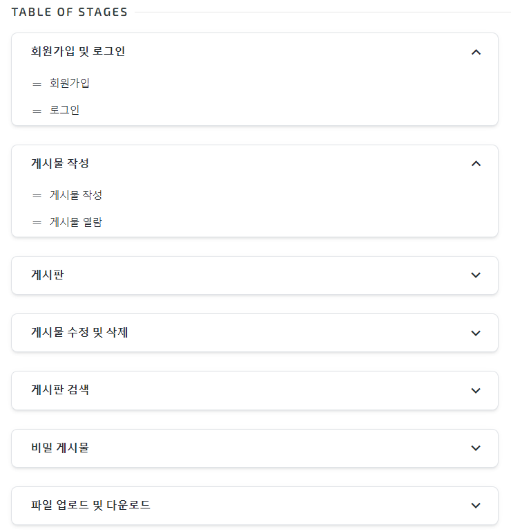
주요 기술 접근 방법 (Main Idea)
2. 웹 사이트 개발
시나리오는 기능에 따라 여러 스테이지로 구성된다.
각 스테이지에는 요구사항이 명세 되어 있다.
사용자는 개발된 웹 사이트의 URL을 제출한다.

Slide 14
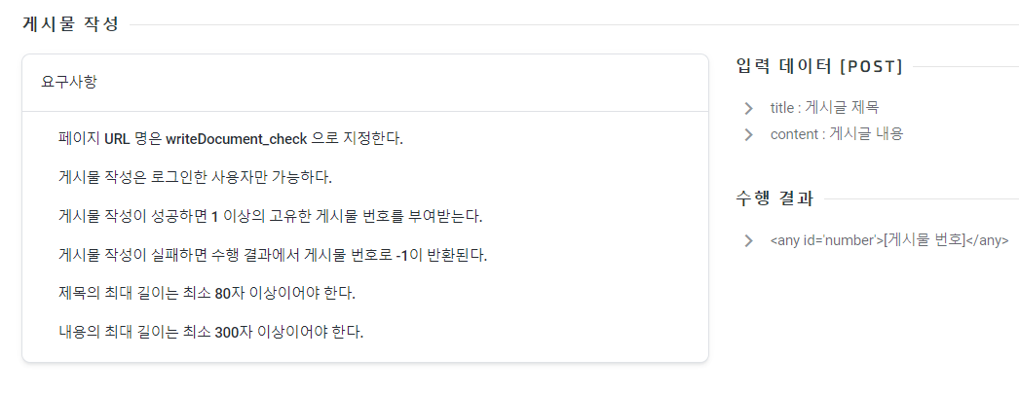
주요 기술 접근 방법 (Main Idea)
2. 웹 사이트 개발
시나리오는 기능에 따라 여러 스테이지로 구성된다.
각 스테이지에는 요구사항이 명세 되어 있다.
사용자는 개발된 웹 사이트의 URL을 제출한다.

Slide 15
주요 기술 접근 방법 (Main Idea)
3. 기능 〮 보안 검증
기능 〮 보안 검증은 사용자가 제출한 URL에 대하여 블랙 박스 테스팅으로 시행된다.
기능 검증은 사용자가 요구사항을 충족하여 웹 페이지를 개발했는지 확인하는 과정이다.
보안 검증은 제출된 웹 페이지에 취약점이 존재하는지 확인하는 과정이다.

Slide 16
주요 기술 접근 방법 (Main Idea)
3. 기능 〮 보안 검증
기능 〮 보안 검증은 사용자가 제출한 URL에 대하여 블랙 박스 테스팅으로 시행된다.
기능 검증은 사용자가 요구사항을 충족하여 웹 페이지를 개발했는지 확인하는 과정이다.
보안 검증은 제출된 웹 페이지에 취약점이 존재하는지 확인하는 과정이다.
[KISA] 소프트웨어 개발보안 가이드
[안전행정부] 행정 · 공공 웹사이트 구축 및 운영 가이드
[금융보안원] 전자금융기반시설 보안 취약점 분석 · 평가항목 취약점 판단기준

Slide 17
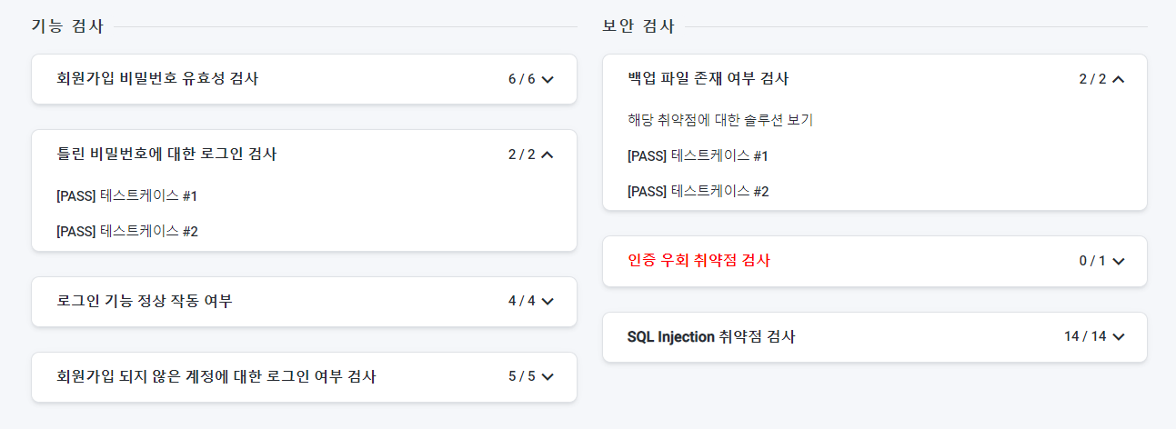
주요 기술 접근 방법 (Main Idea)
4. 보안 피드백
사용자는 기능 〮 보안 검증의 결과를 통해 문제점을 확인하고 이를 개선한다.

Slide 18
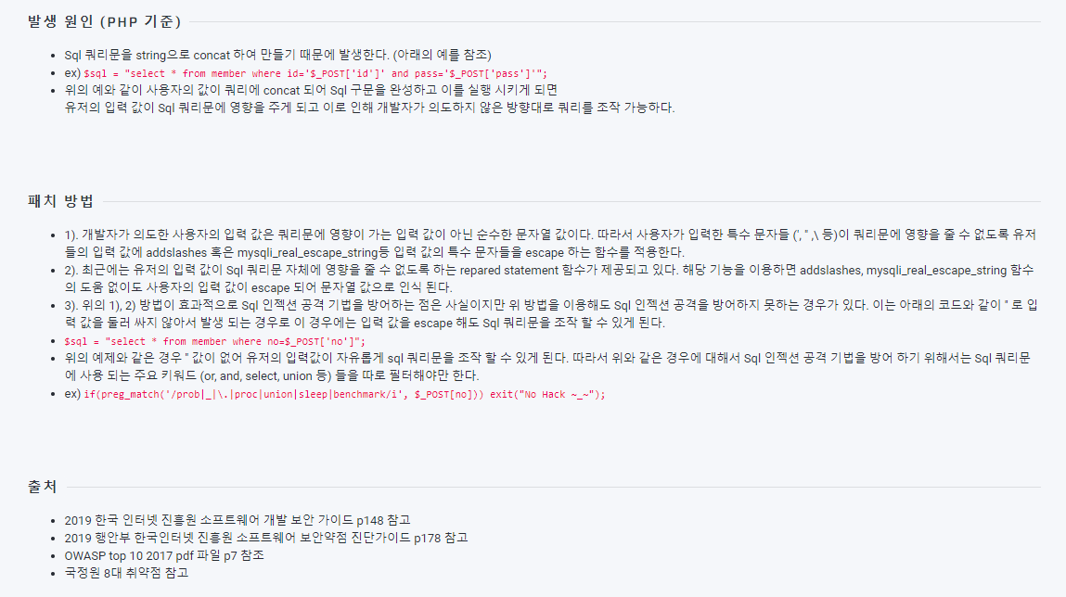
주요 기술 접근 방법 (Main Idea)
4. 보안 피드백
사용자는 기능 〮 보안 검증의 결과를 통해 문제점을 확인하고 이를 개선한다.

Slide 19
주요 기술 접근 방법 (Main Idea)
DPS에는 여러 종류의 사이트 개발을 주제로
개발 시나리오들이 존재합니다.
각 시나리오는 페이지를 기준으로 여러 스테이지로 나뉘어 있습니다.
각 스테이지마다 요구사항이 정의되어 있습니다.
사용자는 요구사항에 맞춰 자유롭게 웹 페이지를 개발하고 제출합니다.
시나리오 선택
웹 사이트 개발
보안 피드백
기능 · 보안 검증
사용자는 검증 결과를 통해
보안 피드백을 확인하고
이를 개선해가며 시큐어 프로그래밍을 학습합니다.
제출된 웹 페이지는
기능 〮 보안 검증 과정을 통해 요구사항 충족 및 취약점 존재 여부가 판단됩니다.

Slide 20
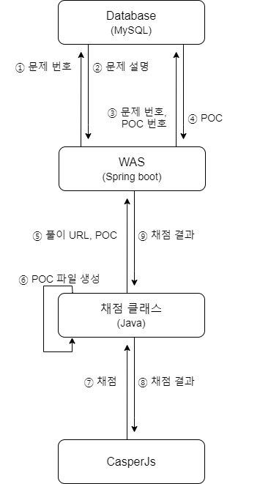
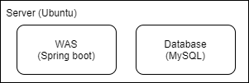
연구내용
1. 소프트웨어 흐름도
데이터베이스에는 시나리오 및 스테이지 정보, 기능 및 보안 검증 POC 등의 정보가 저장되어 있다.
기능 〮 보안 검증 POC는 JS로 작성된 스크립트 코드이며, CasperJS를 통해 실행된다.

Slide 21
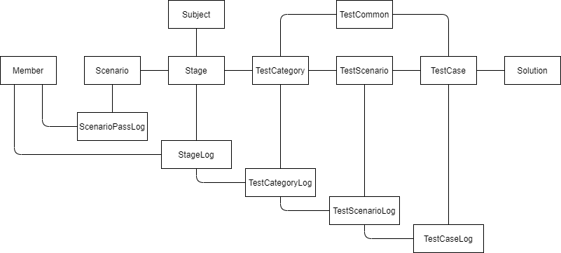
연구내용
2. 데이터베이스 구조
보안 검증 POC는 국가 기관에서 제시한 가이드를 토대로 정리되었으며 간단한 공격 구문은 물론, 방어함수를 우회하는 공격 구문까지 취약점별로 정리되어 있습니다.
검증 POC 정보

Slide 22
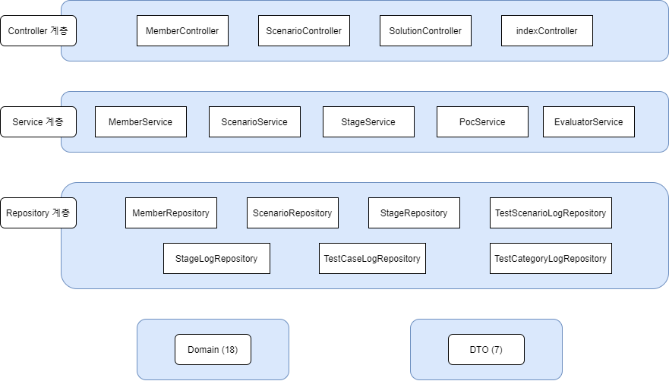
연구내용
3. 스프링 부트 계층 구조

Slide 23
연구내용
4. 시연 영상
영 상

Slide 24
결론
1. 기대효과
사용자는 기능 및 보안 검증의 피드백을 통해 본인의 프로그래밍 스타일에 대해 문제점을 파악하고 개선해 나갈 수 있다.
이 과정을 통해 시큐어 프로그래밍 스킬을 자연스레 함양할 수 있으며, 개발 이전의 설계 단계에서부터 취약점을 고려하며 사이트를 개발하는 습관을 지닐 수 있다.
궁극적으로 시큐어 프로그래밍이 체화된 사용자가 증가한다면, 현대 사회에서 필요로 하는 개발자들이 양성되어 안전한 소프트웨어 개발에 기여할 수 있다.

Slide 25
결론
2. 소감
누군가는 해당 주제에 공감하지 못할 수도 있고, 누군가는 관심 없어 할 수도 있습니다.
허나 단 한사람이라도 우리의 주제와 의도에 공감하시고 플랫폼의 제작의도에 따라 학습하여 이 방향성에 걸맞는 인재로 성장한다면 우리는 충분히 의미 있는 프로젝트를 진행했다고 생각합니다.
한번쯤 보안 혹은 시큐어 프로그래밍에 대해 생각해주시면 감사하겠습니다.

